Slide 1
UNIVERSIDAD DE LAS FUERZAS ARMADAS-ESPE
DEPARTAMENTO DE CIENCIAS ECONÓMICAS, ADMINISTRATIVAS Y DE COMERCIO
LAS FINANZAS CONDUCTUALES Y EL NIVEL DE ENDEUDAMIENTO DE LAS EMPRESAS FLORÍCOLAS DE PICHINCHA
TRABAJO DE TITULACIÓN, PREVIO A LA OBTENCIÓN DEL TÍTULO DE INGENIERÍA EN FINANZAS Y AUDITORÍA, CPA
AUTORA:
VILLAMAR FLORES, ROXANA LIZBETH
DIRECTOR:
ING. ANDRANGO VICUÑA, JUAN CARLOS MBA.

Slide 2
"Nunca consideres el estudio como una obligación, sino como una oportunidad para penetrar en el bello y maravilloso mundo del saber".
Albert Einstein

Slide 3
Estructura de la investigación
Introducción
Objeto de estudio
Objetivos
Marco teórico
Justificación
Marco referencial
Marco metodológico
Resultados
Conclusiones
Recomendaciones

Slide 4
Introducción
Finanzas y desempeño empresarial
Susceptible a alteraciones
Hipótesis sobre el Mercado Eficiente
tradicional
Contabilidad mental
Efecto de dotación
Psicologica, cognitiva y conductual
Richard Thaler

Slide 5
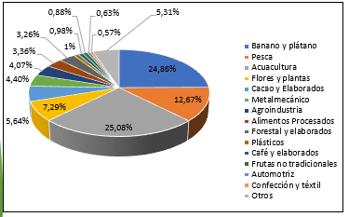
Introducción
Exportaciones no Petroleras por grupos de productos ENE-DIC 2017
Pichincha
Cotopaxi
Imbabura
Carchi

Slide 6
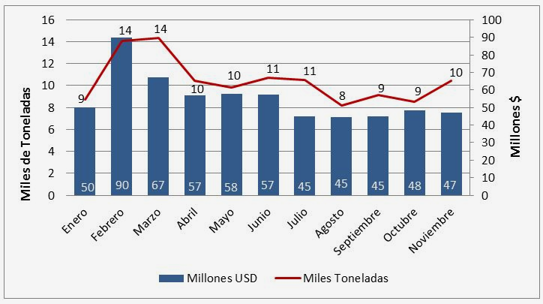
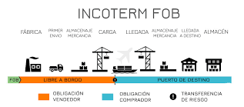
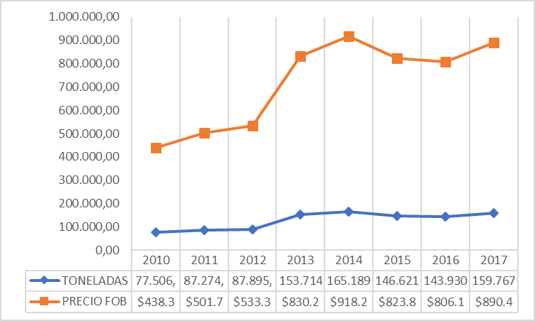
|
Exportaciones de rosas (enero-noviembre 2017)
Introducción
Exportación según precio FOB- sector florícola 2010-2017

Slide 7
|
Árbol de problemas

Slide 8
Finanzas conductuales
Pensamiento y
Sentimientos
Justificación
Framing
Finanzas tradicionales
Racionalidad de agentes económicos
Bancos | Tasa de crédito |  | Cooperativas | Tasa de crédito
 | Tasa nominal | Tasa máxima |  | Tasa nominal | Tasa efectiva
Banco Central del Ecuador (BCE) | 10.78% | 11.83% | Cooperativa de ahorro y crédito “La 29 de octubre” | 11.00% | 11.57%
BanEcuador | 9.79% | 10.21% | Cooperativa JEP | 11.20%
Financiamiento (CFN)
Mercado de crisis

Slide 9
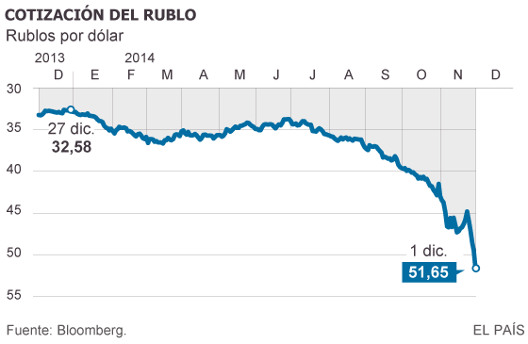
Justificación
40%
DATO

Slide 10
MODELO DE LAS CINCO GRANDES DIMENSIONES
Justificación
Energía
Afabilidad
Téson
Estabilidad emocional
Apertura mental
Dinamismo
Dominancia
Cooperación
Cordialidad
Escrupulosidad
Perseverancia
Control de emociones
Control de impulsos
Apertura cultural
Apertura a la experiencia
Organizzazioni Speciali (OS) Florencia- Italia

Slide 11
Objeto de estudio
Aplicación de una visión sistémica, empírica y critica
PIB no petrolero (8,84%)
Pichincha
Empresas grandes, medianas y pequeñas

Slide 12
|
Objetivos
Investigar la influencia de las finanzas conductuales y el nivel de endeudamiento en el desempeño financiero; mediante el estudio de las diferentes teorías, seleccionando un cuestionario que permita la recolección de datos, y así establecer la evaluación del desempeño financiero; para aseverar o negar las hipótesis.
Objetivo general
Hipótesis
H1) El análisis del desempeño financiero evalúa la relación entre las finanzas conductuales y el nivel de endeudamiento.
H2) Las competencias cognitivas del gerente general influyen en la toma de decisiones financieras de las empresas florícolas de Pichincha.
Objetivos específicos
Análizar la influencia de las finanzas conductuales en la toma de decisiones financieras a través del cuestionario Big Five Questionnarie (BFQ).
Analizar el desempeño financiero de las empresas florícolas.
Establecer la relación entre las variables dependientes e independiente.

Slide 13
Marco teórico
Teoría prospectiva
Daniel Kahneman y Amos Tversky (1979)
Teoría de la gestión financiera
Teoría del trade – off
Modigliani y Miller (1963)
Teoría behaviorista de la administración
Maslow, Frederick Herzberg y Douglas MacGregor
La función valor y peso
Representación prospectiva
Comportamiento de los participantes del mercado financiero y de las organizaciones.
Estados mentales subjetivos no verificables.
Maslow (fisiológicas, seguridad, afiliación, reconocimiento y autorealización )
Ratios financieros
Balance entre costos y beneficios
CAMP: Valoración de activos de capital
WACC: Costo promedio ponderado del capital
Teoría de decisión alternativa

Slide 14
Marco referencial
Desempeño financiero
Tratados comerciales
Psicología cognitiva
Arancel de la Nación más Favorecida (OMC)
Acuerdo de Cartagena
Sistema Generalizado de Preferencias
Acuerdo Comercial Multipartes
Mediante el análisis e interpretación de la información financiera
Ideas que influyen en su respuesta emocional y conductual

Slide 15
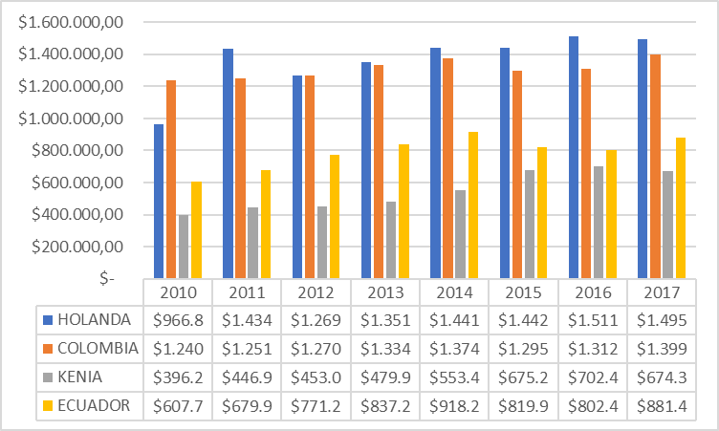
Marco referencial
Competencia directa
Holanda (tulipanes 80%)
Ratios financieros
Liquidez
Colombia (TLC)
Kenia (transporte UE)
Solvencia
Gestión
Rentabilidad

Slide 16
Marco metodológico
Investigación es empírica
Método inductivo
Investigación cuantitativa
Variables dependientes e independientes
No experimental
Fuentes de información mixta
Investigación de campo
Encuesta

Slide 17
Encuestas BFQ
Estados financieros
ANOVA
Grados de libertad -Gl
Razón F
Media cuadrática
Suma de los cuadrados
Marco metodológico
Nivel de significancia 0,05
$$n=\frac{N×Z_{a}^{2}×p×q}{e^{2}×\left(N−1\right)+Z_{a}^{2}×p×q}$$
$$n=\frac{188×\left({1,96}^{2}\right)×0,05×0,95}{{0,05}^{2}×\left(188−1\right)+\left({1,96}^{2}\right)×0,05×0,95}$$
$$n=52,78≈53$$

Slide 18
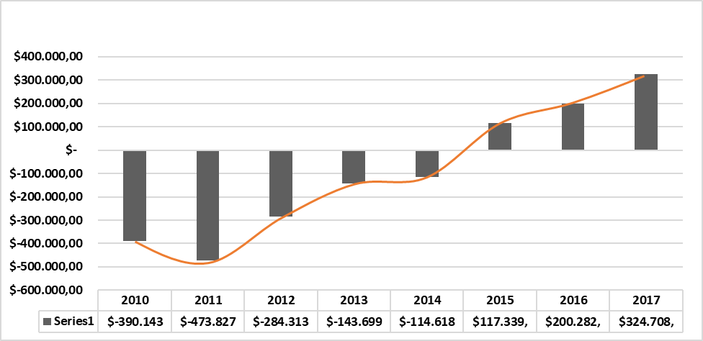
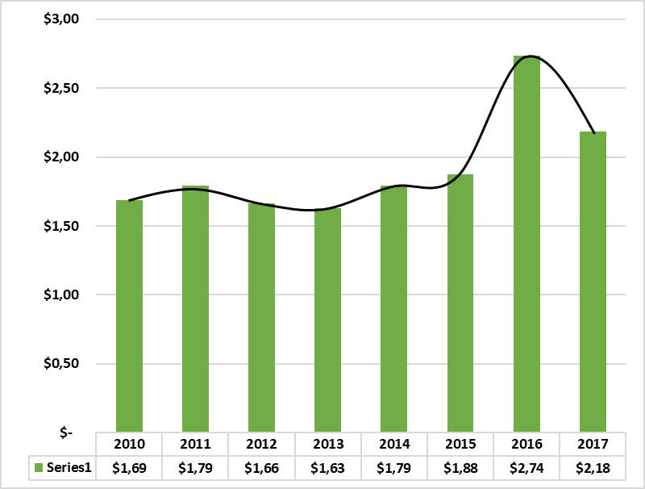
Resultados
Análisis financiero del sector florícola
Capital de trabajo del sector florícola 2010-2017
Liquidez corriente del sector florícola 2010-2017
Índices de liquidez

Slide 19
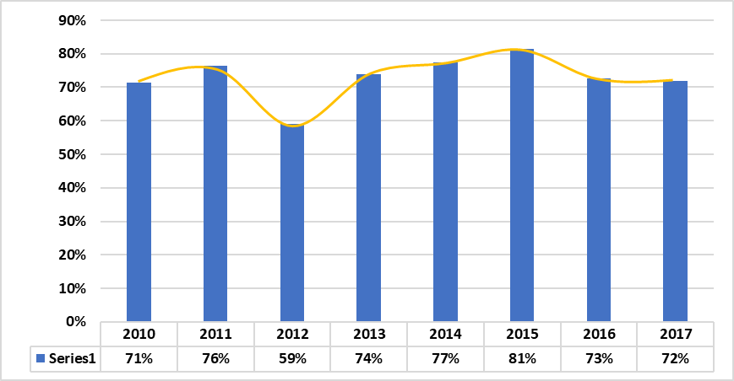
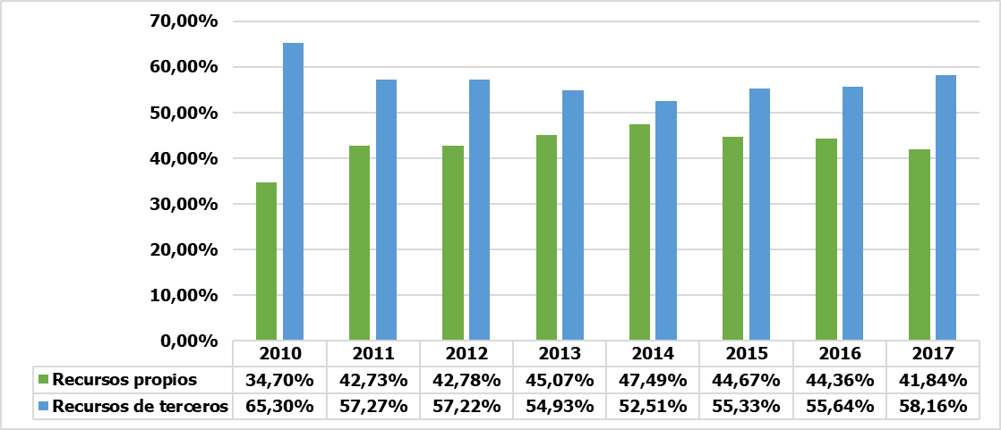
Resultados
Análisis financiero del sector florícola
Endeudamiento a corto plazo del sector florícola 2010-2017
Porcentajes de financiamiento del sector florícola 2010-2017
Índices de solvencia

Slide 20
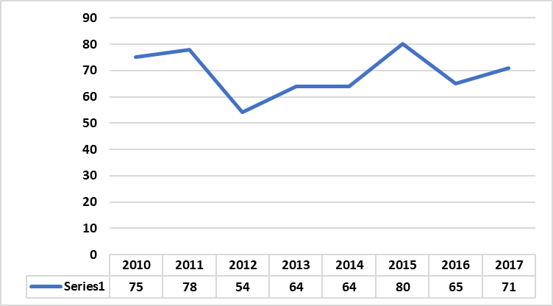
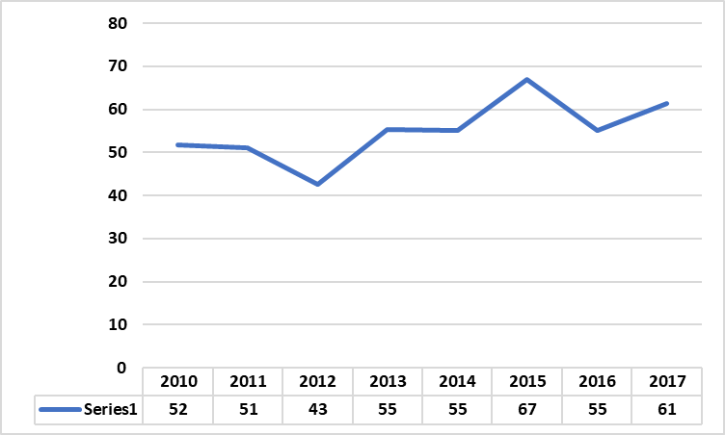
Resultados
Análisis financiero del sector florícola
Periodo medio de pago
Periodo medio de cobro
Índices de gestión

Slide 21
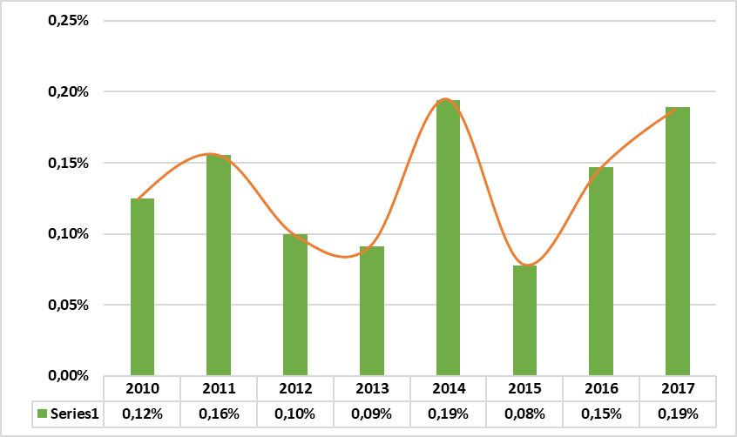
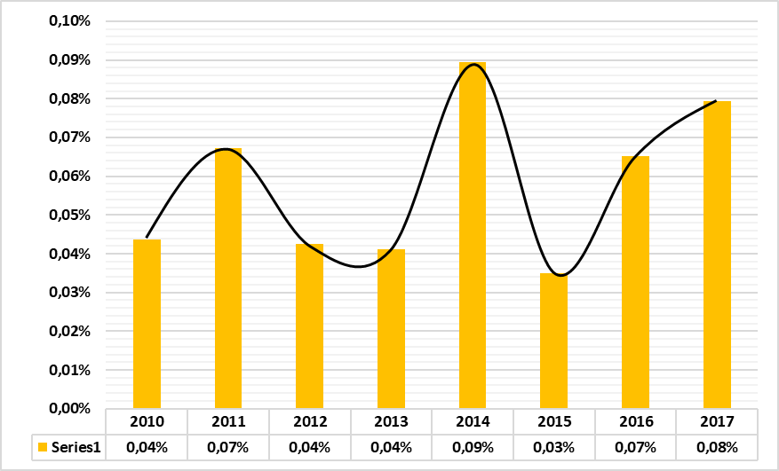
Resultados
Análisis financiero del sector florícola
ROA
ROE
Índices de rentabilidad

Slide 22
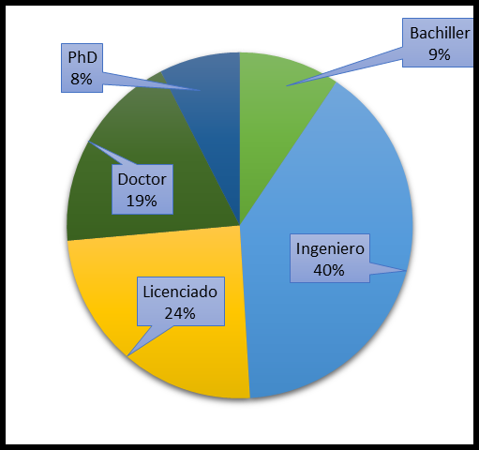
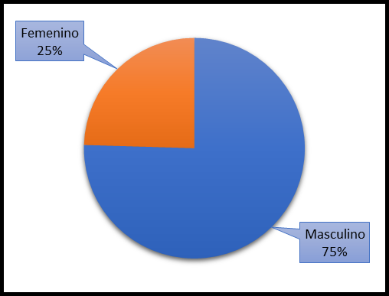
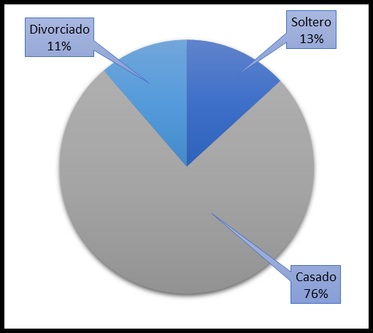
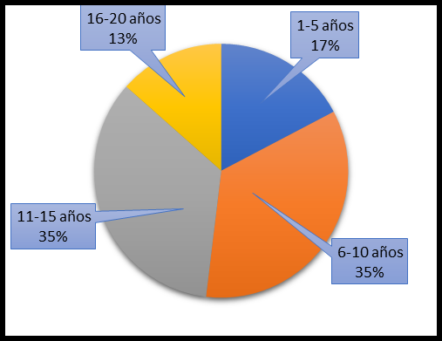
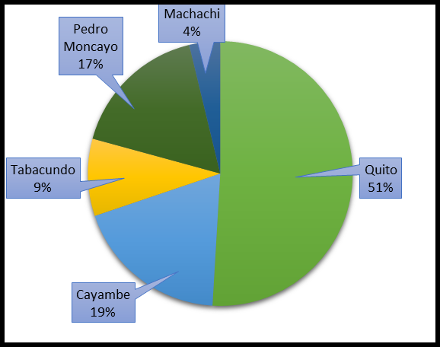
Resultados
Análisis Cuestionario Big Five

Slide 23
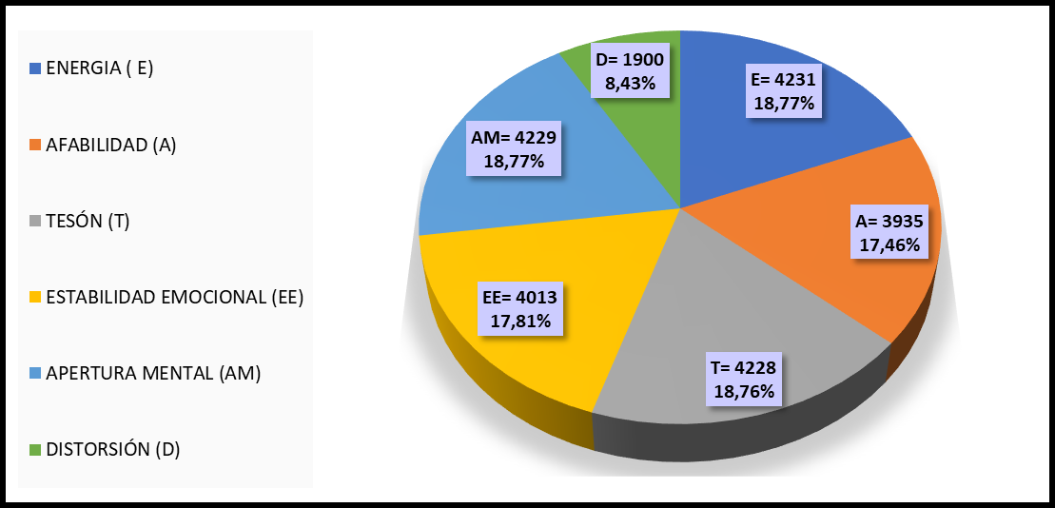
Resultados
Análisis Cuestionario Big Five

Slide 24
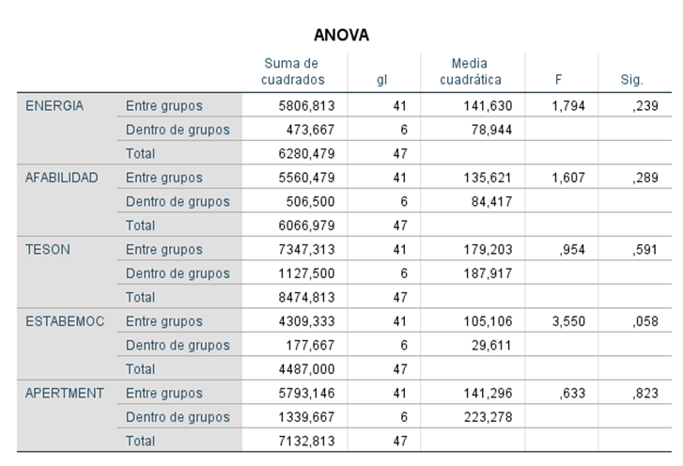
Análisis de la relación de las variables
Resultados
H2
Relación ANOVA de liquidez corriente

Slide 25
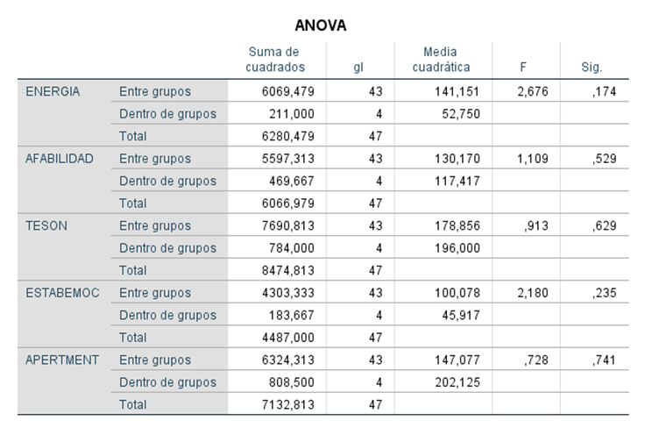
Análisis de la relación de las variables
Resultados
H1
Relación ANOVA del endeudamiento a corto plazo

Slide 26
El componente de energía el de mayor incidencia con un equivalente a un 20,50% del total.
Sector productivo de las flores sufrió una recesión para los años de 2014 y 2015
El nivel de significancia para la dimensión de estabilidad emocional es de 0,058 tiene una relación con el ratio financiero liquidez corriente
El nivel de endeudamiento no cuenta con una relación directa de acuerdo a los análisis ANOVA
Conclusiones

Slide 27
Recomendaciones
Expandir el estudio de las finanzas conductuales a diferentes sectores productivos del Ecuador.
El tratamiento de las finanzas conductuales con la metodología planteada esto dado a la evaluación de las cinco grandes dimensiones de personalidad,
Mejorar el ciclo de conversión de efectivo del sector florícola.

Slide 28
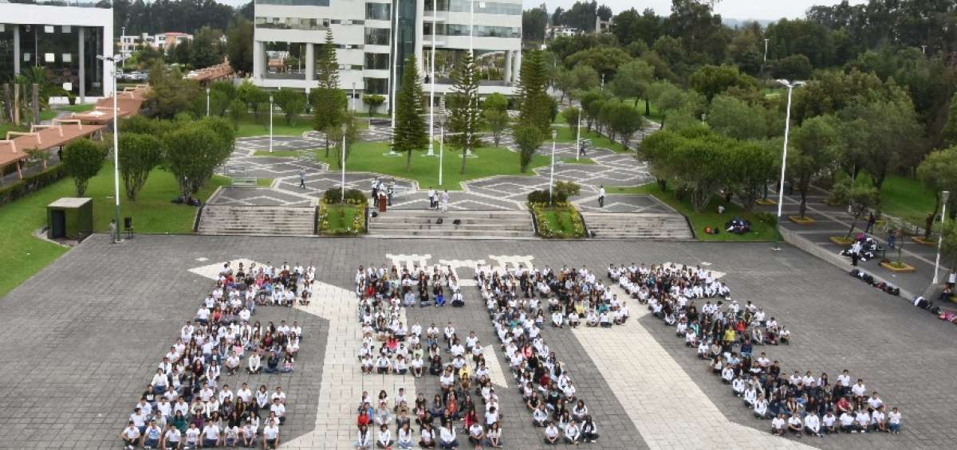
GRACIAS POR SU ATENCIÓN

Slide 29
UNIVERSIDAD DE LAS FUERZAS ARMADAS-ESPE
DEPARTAMENTO DE CIENCIAS ECONÓMICAS, ADMINISTRATIVAS Y DE COMERCIO
LAS FINANZAS CONDUCTUALES Y EL NIVEL DE ENDEUDAMIENTO DE LAS EMPRESAS FLORÍCOLAS DE PICHINCHA
TRABAJO DE TITULACIÓN, PREVIO A LA OBTENCIÓN DEL TÍTULO DE INGENIERÍA EN FINANZAS Y AUDITORÍA, CPA
AUTORA:
VILLAMAR FLORES, ROXANA LIZBETH
DIRECTOR:
ING. ANDRANGO VICUÑA, JUAN CARLOS MBA.

